Slide 1
滑动窗口协议模拟
20125209 物联网1班 陈点
20125216 物联网1班 徐天源

Slide 2
基本要求
（1） 主机A、主机B及传输模拟器可分别用线程模拟；
（2） 定义主机间传输的PDU的结构，包括发送方标识、接收方标识、帧序号、确认号等、窗口大小等，以用于实现Go-Back-N的滑动窗口协议；
（3） 在两个主机间传送需要切分成多个帧的大数据块（可直接传输文件进行模拟）;
（4） 一开始的时候，可以让网络仿真网关不丢弃任何帧，也不产生差错帧，检查程序是否能够正常完成传输，为了验证程序是否按照协议工作，让两个程序都显示收发包信息
（5） 能直观体现出收发双方窗口的滑动过程或Go-Back过程。

Slide 3
主要功能
主机A、主机B及传输分别用线程模拟
能够具有良好的图形界面
清晰易懂地模拟传输过程
实现了Go-back-n过程
在两个主机间传送需要切分成多个帧的大数据块（可直接传输文件进行模拟），每次56个字节
定义主机间传输的PDU的结构，包括发送方标识、接收方标识、帧序号、确认号等、窗口大小等，以用于实现Go-Back-N的滑动窗口协议

Slide 4
技术亮点
使用JAVA-GUI编写多线程实现
单步均有Logcat输出方便查看运行过程
界面中实时显示当前帧、接收帧、是否接到等
具有丢包重传功能
全程自动执行，出现问题自动重传

Slide 5
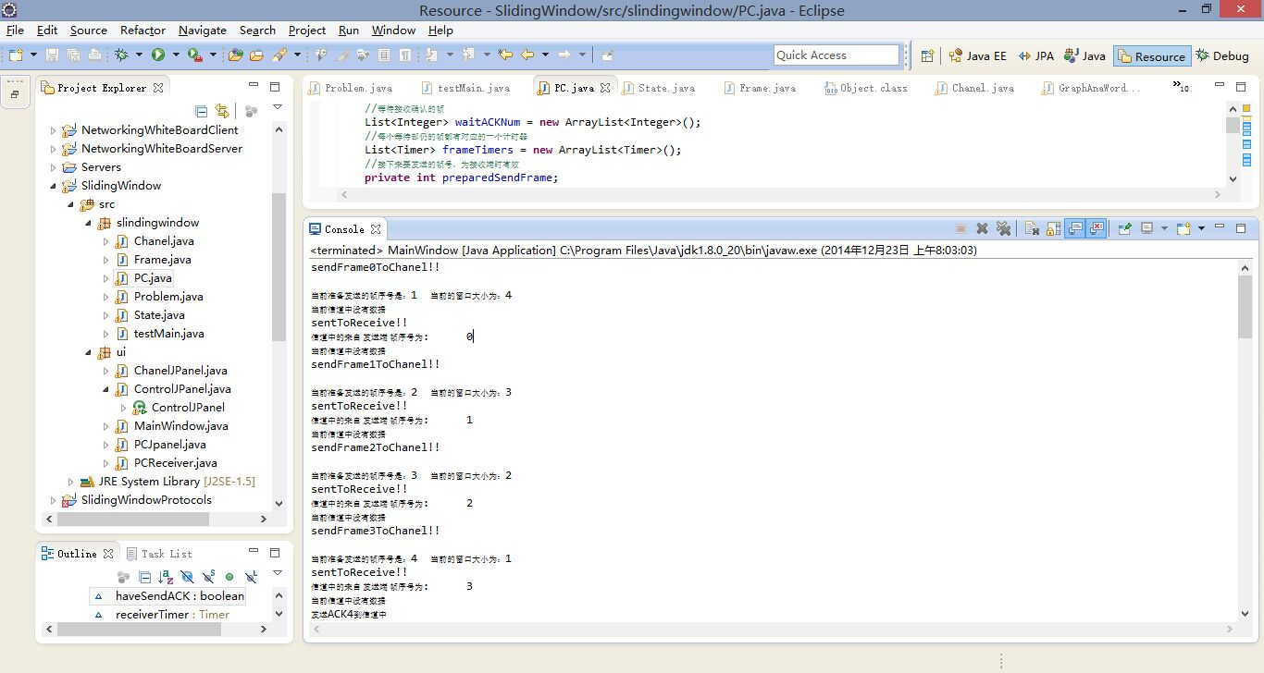
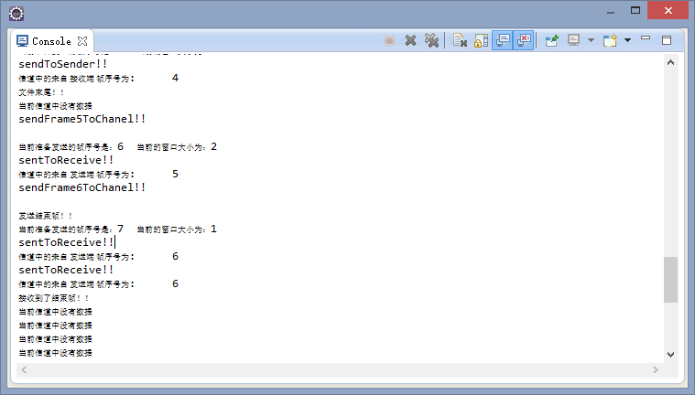
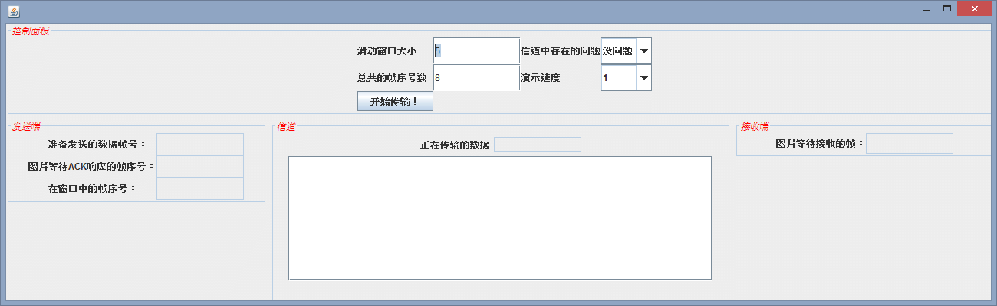
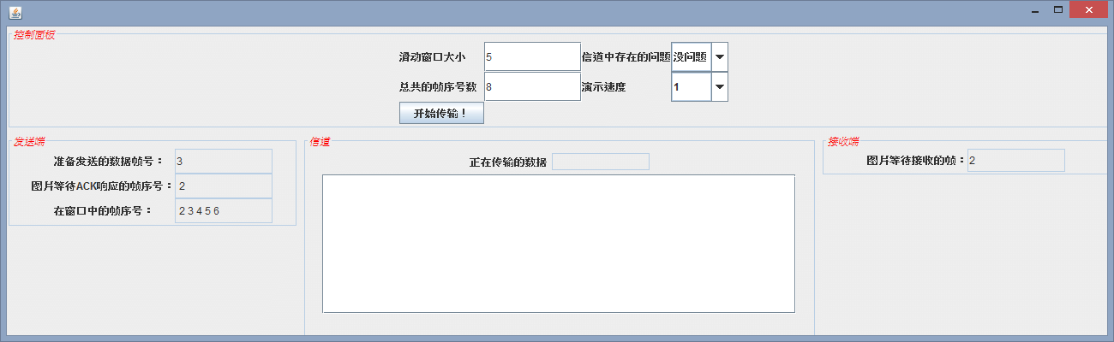
运行效果截图

Slide 6
自我总结
这是一个比较大的工程，第一次连续工作这么久，项目比较宏大，涉及了很多知识点以及JAVA-GUI上的很多东西，终于做出了还算可用的成果，只是尚有几个功能还未完善，时限将近只能暂时以此交稿。
对于滑动窗口协议，我也因为这次实验项目得到了更深入的理解

